Slide 1
แถวลำดับและสายอักขระ (Array and String)
ดร.สุวัจชัย กมลสันติโรจน์
ภาควิชาวิทยาการคอมพิวเตอร์และสารสนเทศ
KMUTNB

Slide 2
หัวข้อ
การประกาศตัวแปรแถวลำดับ
การอ้างอิงสมาชิกแต่ละหน่วยของตัวแปรแถวลำดับ
ตัวแปรแถวลำดับเพื่อเก็บข้อมูลชนิดสายอักขระ
ตัวแปรแถวลำดับ 2 มิติ, 3 มิติและการกำหนดค่าเริ่มต้นให้กับแถวลำดับ
Work shop Array
LAB Array
ฟังก์ชันเพื่อการทำงานกับสายอักขระ
String Matching
Work shop String
LAB String
Array and String

Slide 3
1. การประกาศตัวแปรแถวลำดับ
ชนิดข้อมูล ชื่อตัวแปรแถวลำดับ[n];
โดยที่ ชนิดข้อมูล คือ ชนิดข้อมูลที่เก็บในตัวแปรแถวลำดับ
n คือ จำนวนสมาชิกของตัวแปรแถวลำดับนี้ เป็นจำนวนเต็มบวก
ตัวอย่าง 1
int n[5] หมายถึง การประกาศตัวแปรแถวลำดับชื่อ n ประกอบไปด้วยสมาชิก 5 ตัว เก็บข้อมูลชนิดจำนวนเต็ม
n[0] | n[1] | n[2] | n[3] | n[4]
Array and String

Slide 4
2. การอ้างอิงสมาชิกแต่ละหน่วยของตัวแปรแถวลำดับ
ชื่อตัวแปรแถวลำดับ[Index];
Index คือนิพจน์หรือตัวแปรชนิดจำนวนเต็ม มีค่าตั้งแต่ 0 จนถึง n-1
ตัวอย่าง 2
int n[5];
n[4] = 25; // หมายถึงการนำจำนวนเต็ม 25 ไปใส่ในตัวแปรแถวลำดับ n ตำแหน่งที่ 4 โดยสามาราถอ้างถึงสมาชิกแต่ละหน่วยของตัวแปรแถวลำดับ n[ ] โดยใช้ n[0], n[1], n[2], n[3], n[4]
Array and String

Slide 5
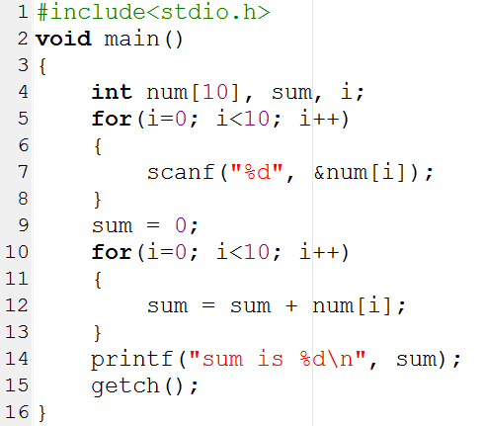
ตัวอย่าง 3 โปรแกรมเพื่ออ่านข้อมูลเข้าเป็นจำนวนเต็ม 10 จำนวน แล้วหาผลรวมของเลขเหล่านั้น
Array and String

Slide 6
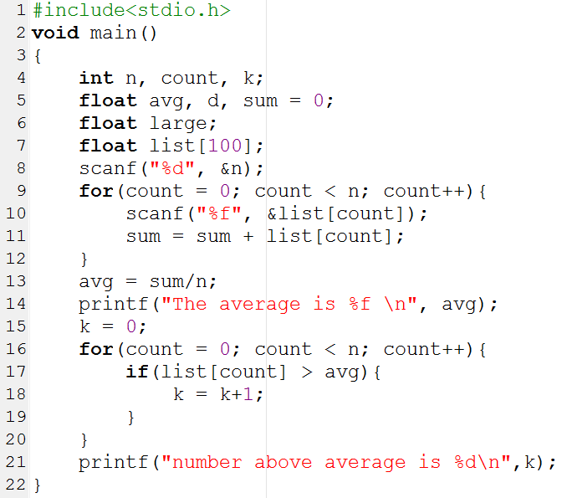
ตัวอย่าง 4 โปรแกรมอ่านข้อมูลชนิดจำนวนจริง 100 จำนวน หาค่าเฉลี่ยและจำนวนข้อมูลที่มีค่าสูงกว่าค่าเฉลี่ย
Array and String

Slide 7
3. ตัวแปรแถวลำดับเพื่อเก็บข้อมูลชนิดสายอักขระ
การเก็บข้อมูลที่เป็นสายอักขระ (String) ต้องเก็บแต่ละอักขระไว้ในตัวแปรแถวลำดับ โดยที่อักขระหนึ่งตัวคือ สมาชิกหน่วยหนึ่งของแถวลำดับซึ่งใช้เนื้อที่ 1 ไบต์และจบสายอักขระด้วย ‘\0’
ตัวอย่าง 5 การเก็บสายอักขระในหน่วยความจำ โดยสายอักขระ “mama” จะเก็บในตัวแปรแถวลำดับดังนี้
การกำหนดตัวแปรแถวลำดับ เพื่อเก็บสายอักขระทำโดยใช้คำสั่งประกาศตัวแปรแถวลำดับ ดังนี้
char ชื่อตัวแปรลำดับ[n];
โดย n คือจำนวนเต็มบวกที่มีค่ามากกว่าหรือจำนวนอักขระบวกด้วยหนึ่ง(สำหรับ \0)
m | a | m | a | \0
0 | 1 | 2 | 3 | 4
Array and String

Slide 8
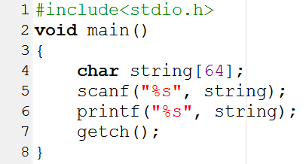
Note
การอ่านหรือการแสดงสายอักขระให้ใช้ %s และใช้ชื่อตัวแปรแถวลำดับที่เก็บสายอักขระนี้
ฟังก์ชัน scanf( ) จะอ่านสายอักขระจนกว่าจะเจอช่องว่าง จึงจะถือว่าจบสายอักขระนั้น ในกรณีที่ระบุจำนวนสดมภ์ก็จะอ่านจนถึงช่องว่างเท่านั้น ถ้าเจอช่องว่างก่อนอ่านครบตามจำนวนสดมภ์ที่ระบุ
Array and String

Slide 9
4. ตัวแปรแถวลำดับ 2 มิติ
การประกาศตัวแปรแถวลำดับ 2 มิติ มีรูปแบบดังนี้
ชนิดข้อมูล ชื่อตัวแปรแถวลำดับ[nrows][ncolumns];
โดย ชนิดข้อมูล คือ ชนิดของข้อมูลที่เก็บในตัวแปรแถวลำดับ
nrows คือ จำนวนแถวเป็นจำนวนเต็มบวก
ncolumn คือ จำนวนสดมภ์เป็นจำนวนเต็มบวก
จำนวนหน่วยของตัวแปรแถวลำดับ 2 มิติ คือ nrows x ncolumn
Array and String

Slide 10
การประกาศตัวแปรแถวลำดับ 2 มิติ
float a[3][5];
หมายถึง ประกาศตัวแปรแถวลำดับ a แบบสองมิติ มีสมาชิก 3 x 5 = 15 หน่วย และแต่ละหน่วยเป็นจำนวนจริงดังนี้
 | 0 | 1 | 2 | 3 | 4
0 | a[0][0] | a[0][1] | a[0][2] | a[0][3] | a[0][4]
1 | a[1][0] | a[1][1] | a[1][2] | a[1][3] | a[1][4]
2 | a[2][0] | a[2][1] | a[2][2] | a[2][3] | a[2][4]
Array and String

Slide 11
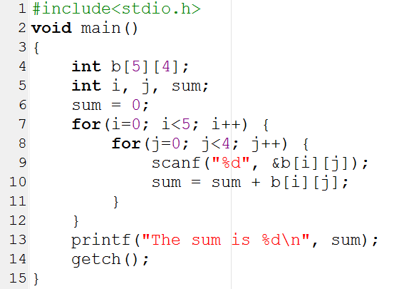
ตัวอย่าง 6 โปรแกรมเพื่ออ่านข้อมูลชนิดจำนวนเต็มเก็บไว้ใน ตัวแปรลำดับ b[5][4]
Array and String

Slide 12
ตัวแปรแถวลำดับ 3 มิติ
โดยอาจมองเป็นรูปตารางข้อมูลหลายตาราง การประกาศตัวแปรแถวลำดับ 3 มิติ มีรูปแบบดังนี้
ชนิดข้อมูล ชื่อตัวแปรแถวลำดับ[ntabs][nrows][ncolumns];
โดย ชนิดข้อมูล คือ ชนิดของข้อมูลที่เก็บตัวแปรแถวลำดับ
ntabs หมายถึง จำนวนตารางเป็นจำนวนเต็มบวก
nrows หมายถึง จำนวนแถวเป็นจำนวนเต็มบวก
ncolumn หมายถึง จำนวนสดมภ์เป็นจำนวนเต็มบวก
จำนวนหน่วยของตัวแปรแถวลำดับคือ ntabs x nrows x ncolumns
Array and String

Slide 13
การประกาศตัวแปรแถวลำดับ 3 มิติ
int t[2][3][4]
หมายถึง ประกาศตัวแปรแถวลำดับ t แบบ 3 มิติ มีสมาชิก 2 x 3 x 4 = 24 หน่วย โดยมีจำนวน 2 ตาราง แต่ละตารางมี 3 แถวและ 4 สดมภ์ แต่ละหน่วยเก็บข้อมูลชนิดจำนวนเต็มดังนี้
ตารางที่ 0 | t[0][0][0] | t[0][0][1] | t[0][0][2] | t[0][0][3]
 | t[0][1][0] | t[0][1][1] | t[0][1][2] | t[0][1][3]
 | t[0][2][0] | t[0][2][1] | t[0][2][2] | t[0][2][3]
ตารางที่ 1 | t[1][0][0] | t[1][0][1] | t[1][0][2] | t[1][0][3]
 | t[1][1][0] | t[1][1][1] | t[1][1][2] | t[1][1][3]
 | t[1][2][0] | t[1][2][1] | t[1][2][2] | t[1][2][3]
Array and String

Slide 14
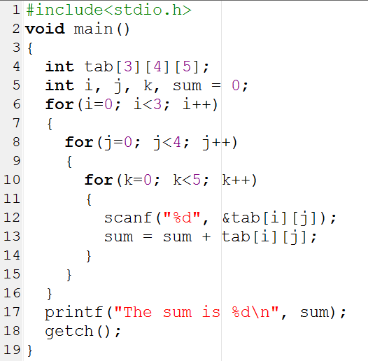
ตัวอย่าง 7 โปรแกรมเพื่ออ่านข้อมูลชนิดจำนวนเต็มเก็บในตัวแปรแถวลำดับ tab[ ][ ][ ] แล้วหาผลรวมของข้อมูล
Array and String

Slide 15
การกำหนดค่าเริ่มต้นให้กับแถวลำดับ
การกำหนดค่าเริ่มต้นให้กับตัวแปรแถวลำดับมีรูปแบบดังนี้
ชนิดข้อมูล ชื่อตัวแปรแถวลำดับ = {ค่าเริ่มต้น};
ถ้ามีค่าเริ่มต้นมากกว่า 1 ค่า ให้คั่นด้วยเครื่องหมาย ,
จำนวนค่าเริ่มต้นอาจมีน้อยกว่าหรือเท่ากับจำนวนหน่วยของตัวแปรแถวลำดับก็ได้ การให้ค่าเริ่มต้นกับตัวแปรแถวลำดับที่เก็บข้อมูลชนิดอักขระ สามารถทำโดยกำหนดค่าให้กับแต่ละหน่วยของตัวแปรแถวลำดับ โดยกำหนดค่าเริ่มต้นในปีกกา หรือเขียนเป็นสายอักขระในฟันหนู (“”) ก็ได้
Array and String

Slide 16
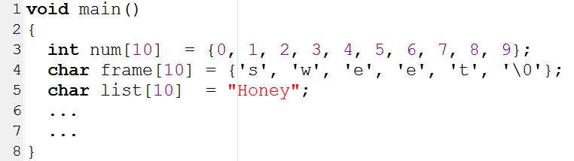
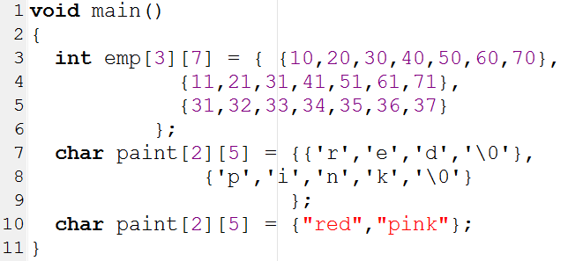
ตัวอย่าง 8 การกำหนดค่าเริ่มต้นให้กับ ตัวแปรแถวลำดับ 1 มิติ และ 2 มิติ
Array and String

Slide 17
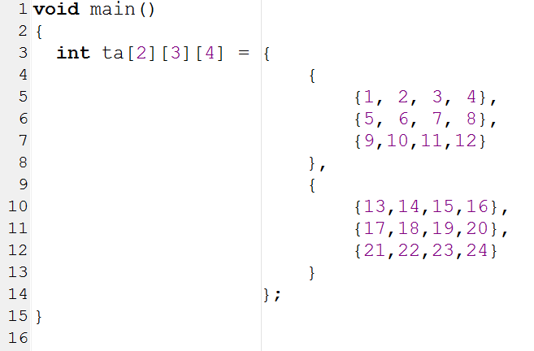
ตัวอย่าง 9 การกำหนดค่าเริ่มต้นให้กับตัวแปรแถวลำดับ 3 มิติ
Array and String

Slide 18
5. Workshop: Array
เขียนโปรแกรมเพื่อรับข้อมูลชนิดจำนวนเต็ม 100 จำนวน เก็บไว้ในตัวแปรแถวลำดับ แล้วหาค่าสูงสุด ค่าต่ำสุด ค่าเฉลี่ยของข้อมูล
จงเขียนโปรแกรมเพื่อรับตัวเลขเข้ามา 10 จำนวน จากนั้นหาว่ามีจำนวนที่ซ้ำกันอย่างละกี่ตัว
กำหนดให้ ให้เลือกมา 2 ตัวและผลรวมมีค่ามากที่สุด
Selection sort
Insertion sort
Bubble sort
Array and String

Slide 19
6. Lab: Array
word
Array and String

Slide 20
7. ฟังก์ชันเพื่อการทำงานกับสายอักขระ
ฟังก์ชัน strcat()
ฟังก์ชัน strcmp()
ฟังก์ชัน strcpy()
ฟังก์ชัน strlen()
Array and String

Slide 21
ฟังก์ชัน strcat()
ฟังก์ชัน strcat() ใช้สำหรับนำสายอักขระ 2 สายมาเชื่อมต่อกัน โดยมีรูปแบบกังต่อไปนี้
stracat(สายอักขระ1, สายอักขระ2)
โดย สายอักขระ1 หมายถึง ชื่อตัวแปรแถวลำดับเพื่อเก็บอักขระ
สายอักขระ2 หมายถึง ชื่อตัวแปรแถวลำดับเพื่อเก็บอักขระ
การทำงานคือ จะลบ ‘\0’ จากสายอักขระ1 แล้วเติมด้วยอักขระจากสายอักขระ2 ดังนั้นสายอักขระ1 ต้องมีจำนวนหน่วยเพียงพอที่จะเก็บอักขระทั้งหมด
Array and String

Slide 22
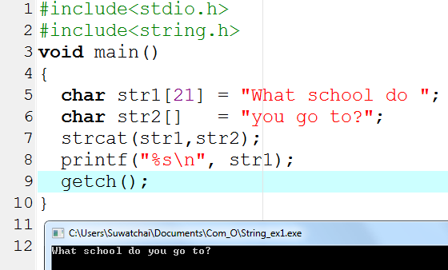
ตัวอย่าง 10 การใช้ฟังก์ชัน strcat()
Array and String

Slide 23
ฟังก์ชัน strcmp()
ฟังก์ชัน strcmp() ใช้สำหรับเปรียบเทียบสายอักขระ 2 สาย แล้วส่งค่ากลับเป็นจำนวนเต็ม ขึ้นกับผลของการเปรียบเทียบ โดยมีรูปแบบดังนี้
strcmp(สายอักขระ1, สายอักขระ2)
โดย สายอักขระ1 และสายอักขระ2 หมายถึง ชื่อตัวแปรแถวลำดับเก็บอักขระหรือสายอักขระใน “” ผลลัพธ์ได้ดังนี้
ผลการเปรียบเทียบ | ค่าที่ส่งกลับ
สายอักขระ1 < สายอักขระ2 | จำนวนเต็มลบ
สายอักขระ1 เหมือนกับ สายอักขระ2 | ศูนย์
สายอักขระ1 > สายอักขระ2 | จำนวนเต็มบวก
Array and String

Slide 24
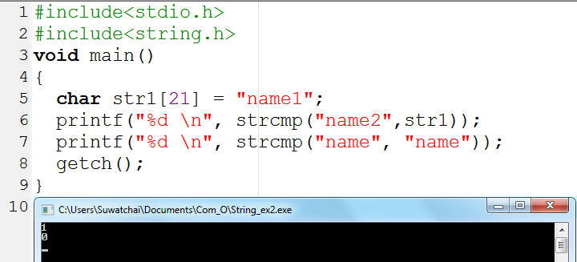
ตัวอย่าง 11 การใช้ฟังก์ชัน strcmp()
Array and String

Slide 25
ฟังก์ชัน strcpy()
ฟังก์ชัน strcpy() ใช้สำหรับคัดลอกสายอักขระไปไว้ในตัวแปรแถวลำดับ โดยมีรูปแบบดังนี้
strcpy(สายอักขระปลายทาง, สายอักขระต้นทาง)
โดย สายอักขระปลายทาง หมายถึง ชื่อตัวแปรแถวลำดับเพื่อเก็บอักขระ
สายอักขระต้นทาง หมายถึง ชื่อตัวแปรแถวลำดับเพื่อเก็บอักขระ หรือสายอักขระใน “”
ผลลัพธ์ของฟังก์ชันนี้จะคัดลอกสายอักขระจากสายอักขระต้นทางไปไว้ที่สายอักขระปลายทาง
Array and String

Slide 26
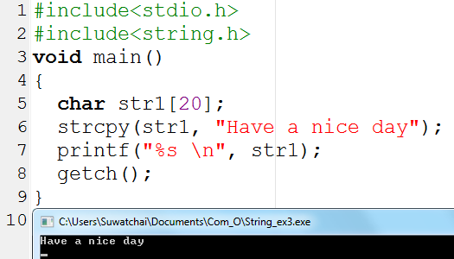
ตัวอย่าง 12 การใช้ฟังก์ชัน strcpy()
Array and String

Slide 27
ฟังก์ชัน strlen()
ฟังก์ชัน strlen() ใช้สำหรับนับจำนวนอักขระทั้งหมดในสายอักขระ
(ไม่รวม ‘\0’) โดยมีรูปแบบดังนี้
strlen(สายอักขระ)
สายอักขระ หมายถึง ชื่อตัวแปรแถวลำดับเพื่อเก็บอักขระหรือสายอักขระใน “”
Array and String

Slide 28
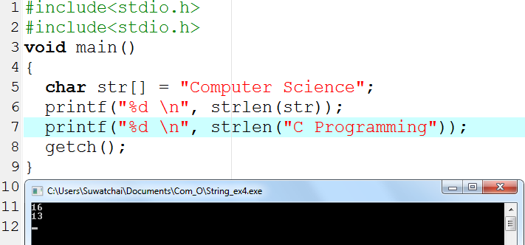
ตัวอย่าง 13 การใช้ฟังก์ชัน strlen()
Array and String

Slide 29
8. String Matching
กำหนดให้ ข้อความอยู่ใน array T [1…n] มีความยาว n และข้อความที่ต้องการหาอยู่ใน array P [1..m] มีความยาว m, โดยที่ m << n
กำหนดให้ S = {a,b} คือ ขอบเขตของข้อความทั้งหมดที่ประกอบด้วย อักขระ a และ b
T เป็นสมาชิกของ S ตัวอย่างเช่น T = ‘abbaabaaaab’
P คือ ข้อความที่ต้องการหา ตัวอย่างเช่น P = ‘aab’
ตัวอย่าง Sting matching Algorithm
Brute Force String Matching
Rabin–Karp algorithm

Slide 30
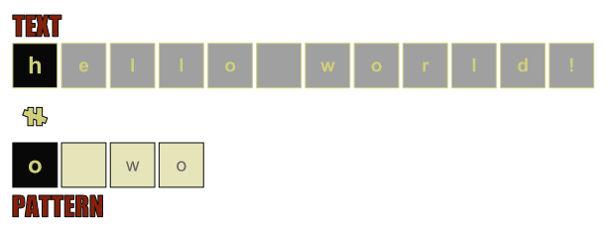
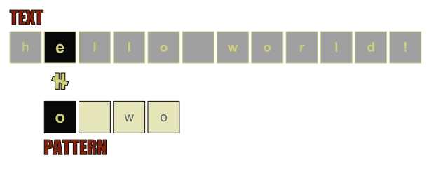
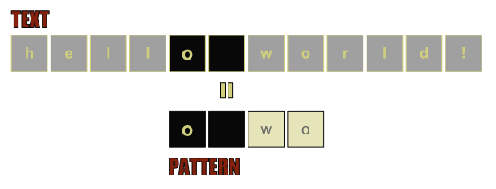
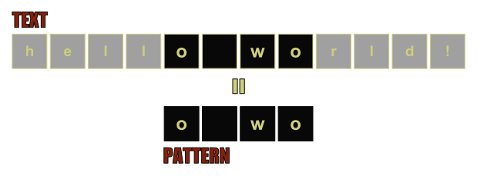
Brute Force String Matching
Array and String

Slide 31
Rabin–Karp algorithm
นิยาม Rabin-Karp
Rabin-Karp เป็นวิธีการค้นหา Sting ด้วยค่า string's hash value แทนการเปรียบเทียบด้วย string ตรงๆ
โดย hash value ของชุด String ถัดไปนั้นสามารถคำนวณได้ง่ายจาก hash value ของ String ชุดปัจจุบัน
String’s hash value?
Array and String

Slide 32
ขั้นตอนการทำงานของ Rabin-Karp
เปลี่ยนอักขระ arrays T และ P ในรูป digits (0,1,...,9)
กำหนดให้ p คือ ค่าของอักขระ P
คำนวณ String’s hash value (p mod q)
q ควรเป็นจำนวนเฉพาะ
คำนวณ (T[s+1, ..., s+m] mod q) for s = 0 .. n-m
ผลลัพธ์ P == T ถ้า (p mod q) เท่ากัน
Notes:
To compute p, we use Horner’s rule
p = P[m] + 10(P[m-1] + 10(P[m-2] + … + 10(P[2] + 10(P[1]) …))
in which we can compute in time O(m).

Slide 33
A Rabin-Karp example
กำหนดให้ T = 31415926535 and P = 26
q = 11 (จำนวนเฉพาะ)
P mod q = 26 mod 11 = 4
3
1
4
1
5
9
2
6
5
3
5
31 mod 11 = 9 not equal to 4
3
1
4
1
5
9
2
6
5
3
5
14 mod 11 = 3 not equal to 4
3
1
4
1
5
9
2
6
5
3
5
41 mod 11 = 8 not equal to 4
Notes:
Here, we are using a window of size 2. It corresponds to the length of the pattern. For the first window, we see that the value is 31. If we wanted to find out the value of the next window, we would merely subtract the high-order digit 3 and add the low-order digit 4, so that we are left with 14, the value of the second window.

Slide 34
Rabin-Karp example
3
1
4
1
5
9
2
6
5
3
5
15 mod 11 = 4 equal to 4 -> spurious hit
3
1
4
1
5
9
2
6
5
3
5
59 mod 11 = 4 equal to 4 -> spurious hit
3
1
4
1
5
9
2
6
5
3
5
92 mod 11 = 4 equal to 4 -> spurious hit
3
1
4
1
5
9
2
6
5
3
5
26 mod 11 = 4 equal to 4 -> an exact match!!
3
1
4
1
5
9
2
6
5
3
5
65 mod 11 = 10 not equal to 4
Notes:
Spurious hit is when we have a match but it isn’t an actual match to the pattern. When this happen, further testing is done.

Slide 35
Rabin-Karp example
3
1
4
1
5
9
2
6
5
3
5
53 mod 11 = 9 not equal to 4
3
1
4
1
5
9
2
6
5
3
5
35 mod 11 = 2 not equal to 4

Slide 36
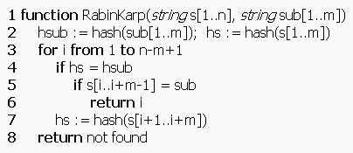
Rabin-Karp algorithm
Array and String

Slide 37
9. Work shop String
Conversion from uppercase to lower case using c program
Program for sorting of string in c language
Concatenation of two strings in c programming language
Sample output:
Enter first string: cquestionbank
Enter second string: @blogspot.com
String after concatenation: cquestionbank@blogspot.com
Array and String

Slide 38
Workshop: String (2)
Write a c program to reverse a string in c
Sample output:
Enter any string : cquestionbank.blogspot.com
Reverse of string is : moc.topsgolb.knabnoitseuqc
C program to compare two strings without using string functions
Sample output:
Enter first string: cquestionbank.blogspot.com
Enter second string: cquestionbank.blogspot.com
Both strings are equal.
Array and String

Slide 39
Workshop: String (3)
String copy without using strcpy in c programming language
Sample output:
Enter any string: cquestionbank.blogspot.com
After copying: cquestionbank.blogspot.com
Program to convert string into ASCII values in c programming language:
Sample Output:
Enter any string: cquestionbank.blogspot.com
ASCII values of each characters of given string: 99 113 117 101 115 116 105 111 110 98 97 110 107 46 98 108 111 103 115 112 111 116 46 99 111 109
Array and String

Slide 40
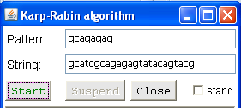
Workshop: String (4)
Rabin-Karp Implementation
Array and String

Slide 41
10. LAB: String
word
Array and String

